Slide 1
相位调制型
光纤传感器
Fiber Optic Sensors

Slide 2
光纤传感器的分类
入射光波
出射光波
功能型
  按照被调制的光波参数→
    强度调制型
    相位调制型
    频率调制型
    波长调制型
    偏振调制型
核心技术—光调制技术
入射光波的特征参量：相位
外界因素：
温度，压力，电
磁场，位移

Slide 3
特点
信号
I_{s}
t
出射光波
相位调制区
入射光波
参考信道
特点：
  干涉测量→灵敏度高
  直接测量物理量：应力（压力10⁻⁷Pa）、应变（10⁻⁷）、 温度（10⁻⁸℃） 、电磁场
  多参量同时测量、灵活
  需要特殊光纤－单模、保偏、增敏、去敏

Slide 4
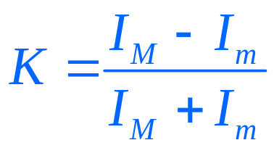
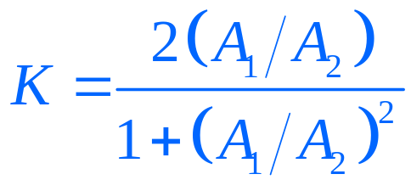
*干涉效果的定量表征－条纹的清晰度
清晰度
  条纹的反衬度K（对比度）来定量表征清晰度
    K=1: 清晰度最大－完全相干
    K=0: 清晰度最低－非相干
    0<K<1: 部分相干
  三个因素：光源大小、非单色性；两相干光波的振幅比
    当A1=A2时，K=1； 而A1与A2相差越多，K值越小

Slide 5
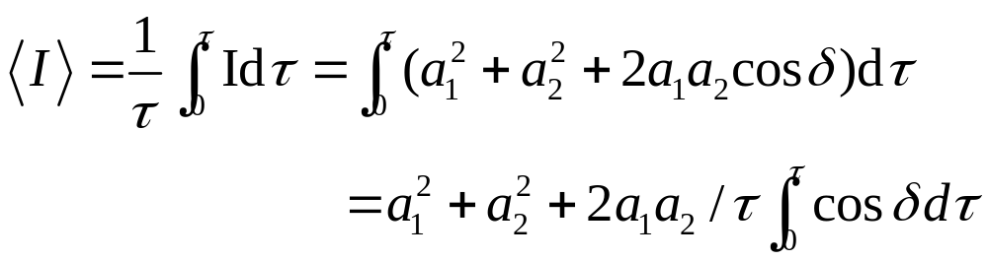
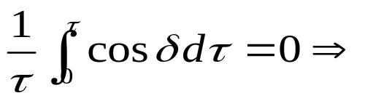
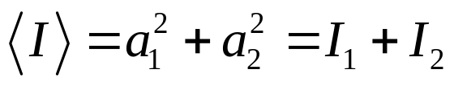
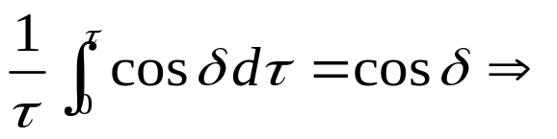
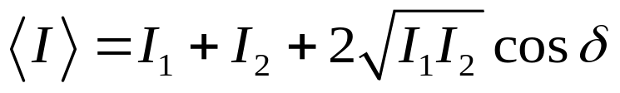
*相干条件（产生干涉的条件）
原子前后发出的两列光波相互独立 → 没有固定的位相关系
两个发光原子同时发出的波列形成的干涉图样只能在极短的时间内存在
接收器只能记录到强度的平均值
在观察时间τ内，许多波列都通过P点
如果各时刻到达的波列的位相差δ无规则变化，则
P点是任意的 → 不发生干涉现象。
如果两光波的位相δ固定不变，则有

Slide 6
相干条件
干涉的三个必要条件
  两叠加光波的位相差固定不变
  振动方向相同
  频率相同
  定义：相干光波、相干光源
补充条件
  利用原子发出的同一波列
  光程差要小于波列长度

Slide 7
光纤中的相位调制
应力/应变调制
温度调制
可以转化的调制

Slide 8
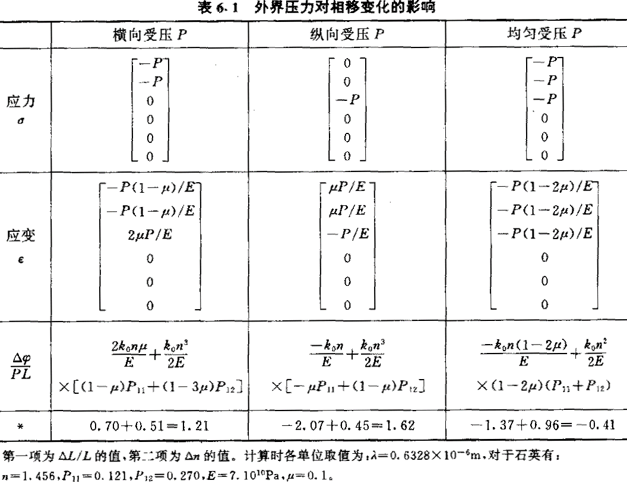
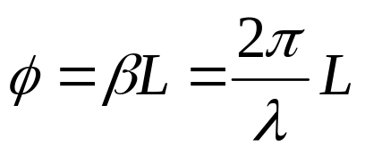
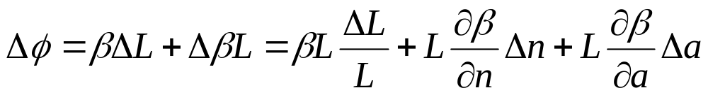
1 相位调制机理
应力应变效应
  通过长L的光纤，出射光波的相位延迟：
  光波在外界因素影响下的相位变化：
  材料折射率变化与应变的关系→参考书（76-77）
应变效应
光弹效应
泊松效应

Slide 9
传感机理
例3‑1：水和空气对应的分别为6×10⁻⁶K/Pa和9×10⁻²K/Pa
说明：
  水声传感时→ 温度变化项完全可以忽略
  裸光纤放在空气中时→ 温度变化项反而是压力变化项的2×10³倍 → 灵敏度比水声高一个数量级

Slide 10
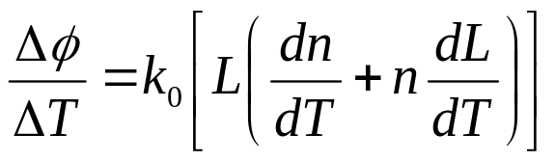
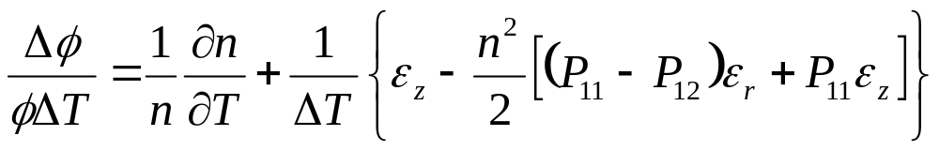
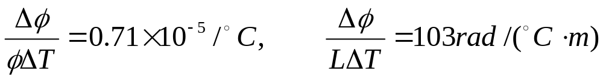
1 相位调制机理 cont’d
温度应变效应－类似于应力应变效应
  仅考虑径向折射率变化时：
  对于四层光纤，考虑边界条件：

Slide 11

1 相位调制机理 cont’d
多层结构的考虑：
  纤芯、包层、衬底、一次涂敷、二次涂敷…
  结论：
    二次涂敷对单模光纤的灵敏度影响最大。
    MZ干涉仪中，声压力产生的温度效应
实现应变的方法：
PZT
光纤

Slide 12
2 光纤干涉仪的类型
Mach-Zehnder干涉仪和Michelson干涉仪
Fabry-Perot干涉仪
Sagnac干涉仪（环形腔）
相位压缩原理与微分干涉仪
白光干涉

Slide 13
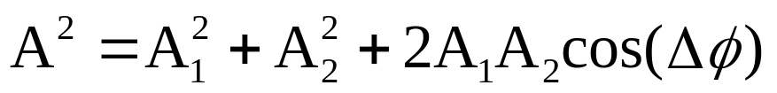
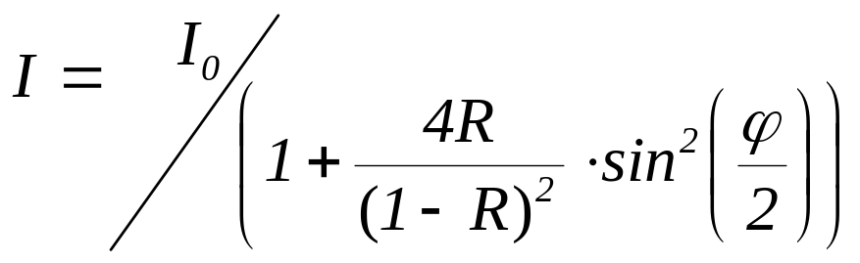
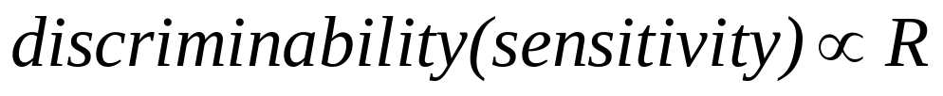
干涉测量原理
双光束干涉：
多光束干涉
结论
R：反射率；φ：相邻光束的相位差

Slide 14
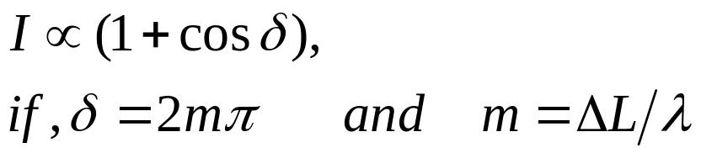
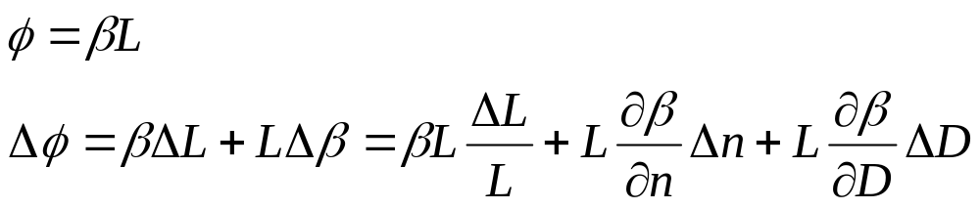
2 光纤干涉仪1-2
Mach-Zehnder干涉仪和Michelson干涉仪
干涉光强:
外界因素引起 L 和 n 的变化：
探测臂
LD
耦合器
耦合器
参考臂
干涉条纹
可移动
探测臂
LD
光纤反射端面
耦合器
PD
参考臂
固定
信号处理
波导效应，可忽略

Slide 15
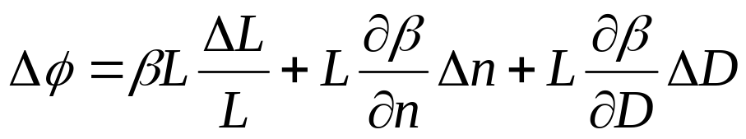
2 光纤干涉仪1-2 cond’t
MZ干涉仪的应用例－线性调频外差型干涉仪
  固定光程差（～10cm－由光源线宽决定）
  检测：锁相、比较和计数
  解决：
    条纹高细分困难，导致精度不高
    测量灵敏度和精度随光程差改变；
    易受外界环境影响等
    用声光调制器的外差式干涉结构复杂、体积大、调制频率范围小的矛盾
隔离器
耦合器
耦合器
DFB
折射率变化区
驱动
光栅写入装置

Slide 16
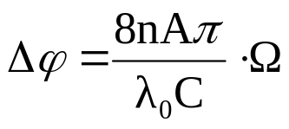
2 光纤干涉仪3
Sagnac干涉仪
  结构
  优势：
    无活动部件
    无非线性效应
    无闭锁区
Ω
LD
耦合器
PD
1
I_{d}
Δl
2
a光束
b光束
B
Ω
R
-π
0
π/2
π
2φ
光强-相移关系
Notes:
同光路：一个耦合器→附加相位差
同模式：单模光纤
同偏振态：双折射→非互易性相移，保偏光纤

Slide 17
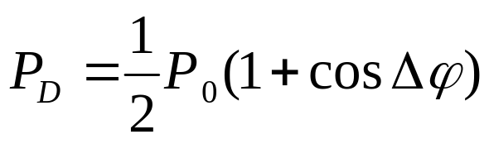

2 光纤干涉仪3 cont’d
  4个问题
    互易性与偏振态
      同光路：一个耦合器→附加光程差
      同模式：使用单模光纤
      同偏振态：对保偏光纤的需求
    偏置与相位调制
      余玄函数→近零点（低转速）灵敏度很低
    光子噪声
      基本限制→影响信噪比
    寄生效应的影响与消除
      直接动态效应：温度，应力
      反射和Rayleigh散射
      Faraday效应
      光Kerr效应
45度和动态偏置：
无转动部件；偏置点稳定
调制方法：
外差调制
磁光调制－调相－附加45度相移
声光调制－调频
Notes:
寄生效应的影响与消除
直接动态效应：温度，应力作用光纤的k，a变化
互易定理－只适用于时不变系统－如果扰动源距系统中点对称，则效果相消。
反射及Rayleigh散射：影响为10⁻²rad, 设λ＝1微米，D＝10cm，则为10³rad/h。消除－采用SLD
Faraday效应：非互易圆双折射，地磁场效应大小10/h
光Kerr效应：光场引起材料折射率变化－互易性误差

Slide 18
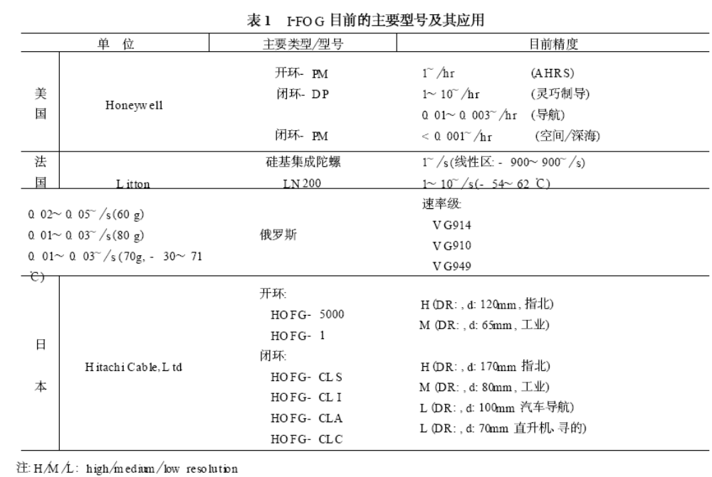
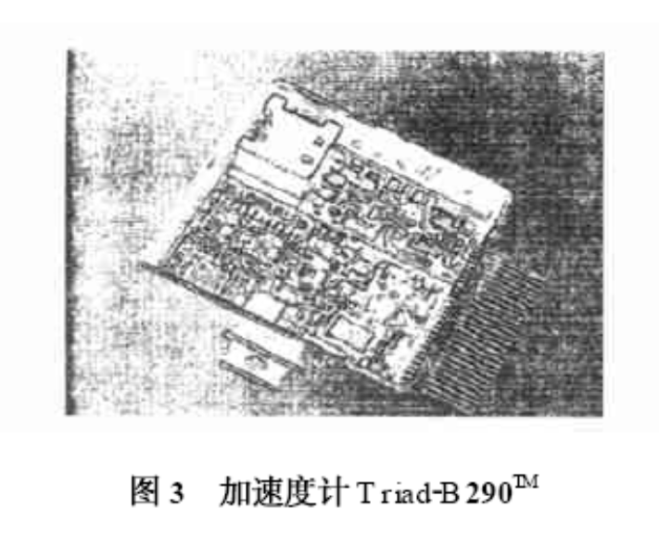
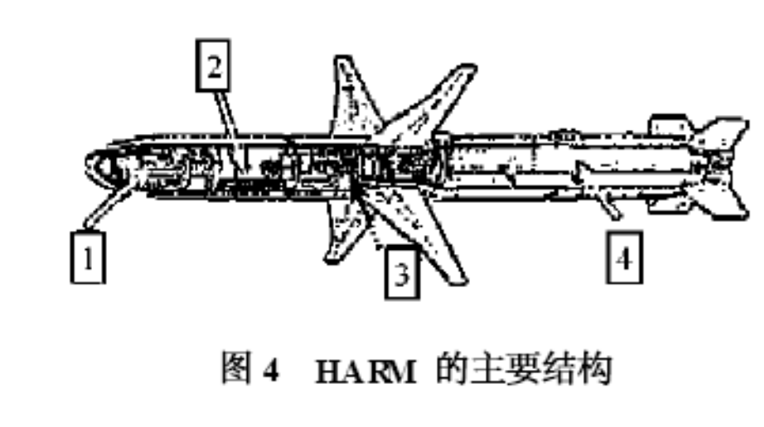
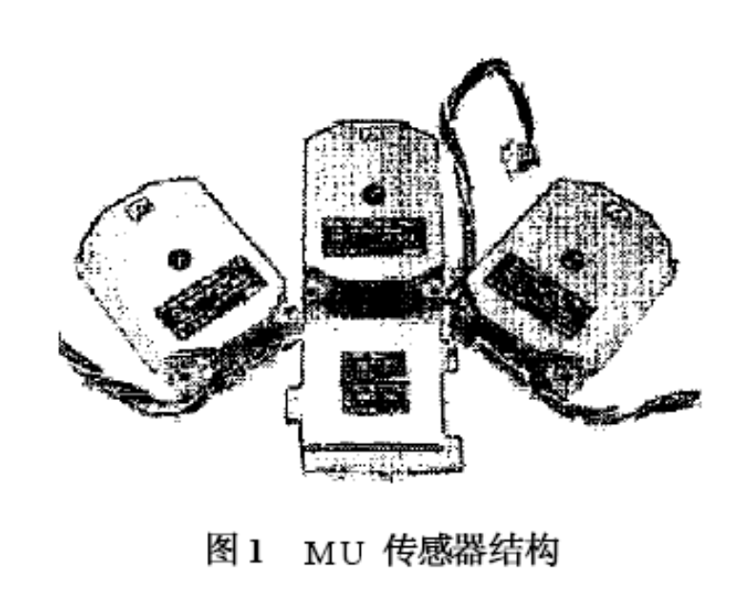
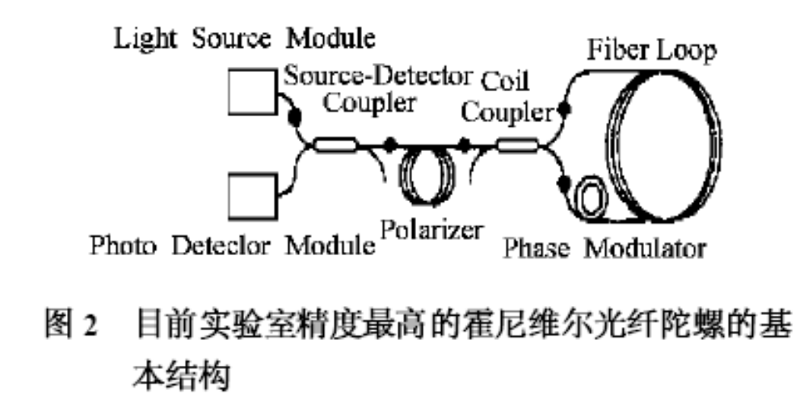
2 光纤干涉仪3 cont’d
Sagnac干涉仪的应用
  光纤陀螺与组合导航
有RF 寻的的制导区、弹头或测试区、控制区、推进器区
Notes:
The AGM-88 HARM (high-speed antiradiation missile) is a supersonic air-to-surface tactical missile designed to seek and destroy enemy radar-equipped air defense systems. The AGM-88 can detect, attack and destroy a target with minimum aircrew input. Guidance is provided through reception of signals emitted from a ground-based threat radar. It has the capability of discriminating a single target from a number of emitters in the environment. The proportional guidance system that homes in on enemy radar emissions has a fixed antenna and seeker head in the missile nose. A smokeless, solid-propellant, dual-thrust rocket motor propels the missile. The Navy and Marine Corps F/A-18 and EA-6B have the capability to employ the AGM-88. With the retirement of the F-4, the F-16C is the only aircraft in the current Air Force inventory to use the AGM-88. The B version has an improved guidance section which incorporates an improved tactical software and electronically reprogrammable memory

Slide 19
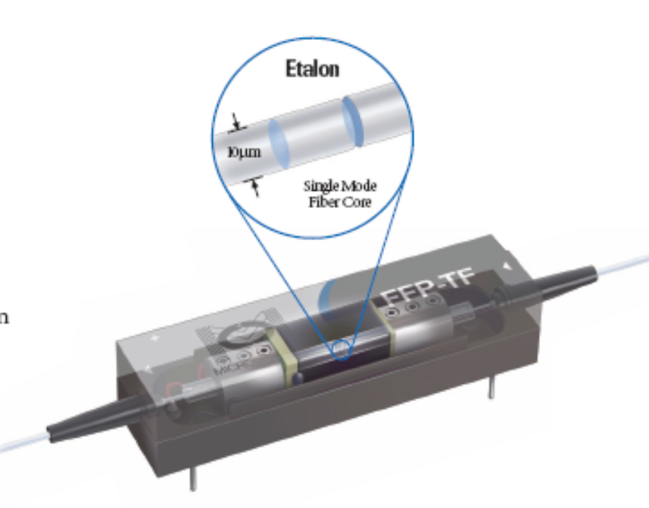
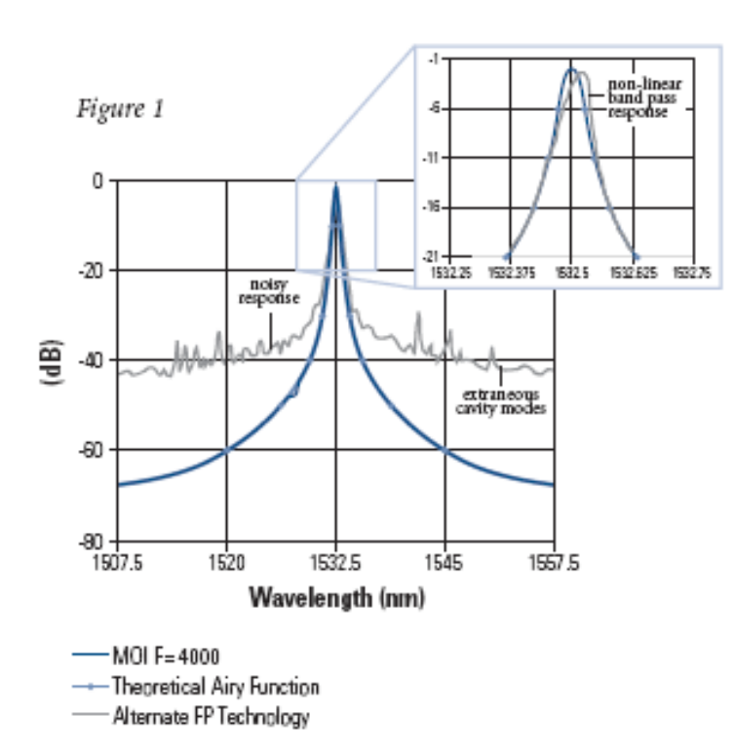
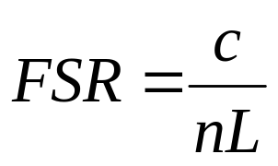
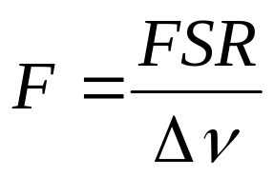
2 光纤干涉仪4－多光束干涉
Fabry-Perot干涉仪
  原理
  FFPI的结构
  2个重要参数
    自由谱区宽度FSR
    条纹细度
传感器
Laser
光
探
测
量

Slide 20
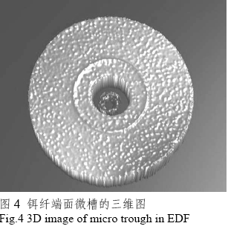
2 光纤干涉仪4 －多光束干涉 cont’d
FFPI的应用
  FBG 信号解调系统
  FFPI传感器

Slide 21
2 光纤干涉仪5－多光束干涉 cont’d
光纤环形腔干涉仪
  自由谱区宽度（FSR）
  干涉细度F：
I₃-βL
激光输入
1 3
耦合器
2 4
光输出
光纤环
I₄-βL

Slide 22
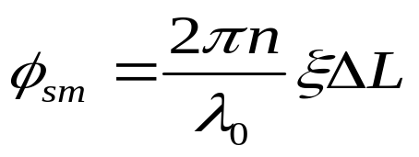
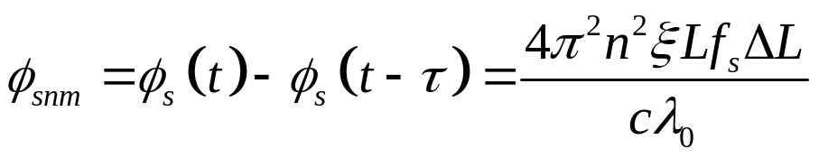
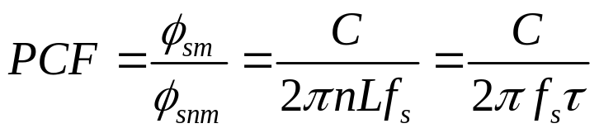
相位压缩与微分干涉仪
3dB耦合器
τ
3dB耦合器
光源
Φ_{s}(t)
x₁(t)
S(t)
π/2
Φ_{s}(t)
τ
x₂(t)
x₂(t-τ)
y(t)
arcsin⁻¹
d(t)
放大器
探测器
例：以MZ干涉仪为例
调制信号的相位变化为
相位变化量幅值为
定义相位压缩系数为相位差幅值与相位差变化量幅值之比
设L＝3km，fs＝50Hz，λ₀＝1.3μm，n＝1.46, L=2μm，
则φ_{sm}＝11.01rad，φ_{snm}＝0.05rad，于是PCF＝220.2。
相位压缩原理
  普通的干涉仪的共同缺点
    温度敏感
    长相干长度的光源
    信号处理电路复杂
    干涉项－相位差的余弦函数
      限制了它们的线性输出范围
    线性函数近似正弦函数
      在正交工作状态下：<0.25rad输入相位差→１％线性度误差
  相位压缩
    干涉仪的相位信号限定在线性范围之内
    测量的相位为干涉光束相位差的变化量
    实现方法：
      固定的时间间隔Ｔ内测量相位差
      时间间隔t可以从延时光纤得到
3dB耦合器
τ
3dB耦合器
Φ_{s}(t)
光源
x₁(t)
S(t)
π/2
Φ_{s}(t)
τ
x₂(t)
x₂(t-τ)
arcsin⁻¹
放大器
探测器
y(t)
d(t)
Notes:
由上述分析可知，在两频被测信号调制下，尽管信号光束和参考光束之间的相位差幅值（11.01rad）很大，但在极短的时间（=0.014ms）内，其相位差变化量幅值（0.05rad）都很小，相当于相位压缩了220倍，故干涉仪仍工作在线性区内。

Slide 23
相位压缩与微分干涉仪
微分干涉仪
  一个延迟线圈和一个调制器
  非平衡马赫－泽德干涉仪：LD光源、Δl＝16cm
PZT
ISO
3dB耦合器
1
3dB耦合器
2’
光源
1’
2
τ
探测器
3
PC
3’

Slide 24
2 光纤干涉仪6－白光干涉
  解决的问题：实现绝对测量
  原理：2个干涉仪构成
FPPI
LED
耦合器
LD
A B
耦合器
信号处理
PD
C
A’ B’
Michelson干涉仪

Slide 25
2 光纤干涉仪6－白光干涉
白光干涉的优点与问题
  优点：
    绝对测量
    抗干扰能力强－系统分辨率与光源稳定性、光纤扰动等无关
  问题：低相干度光源的获得、零级干涉条纹的检测
应用

Slide 26
* 相位信号解调技术
干涉仪的信号解调
光纤锁相环方案
PGC（phase generator carrier)方案

Slide 27
干涉仪的解调方案
主动零差法
被动零差法
普通外差法
合成外差法
伪外差法
零差法
外差法

Slide 28
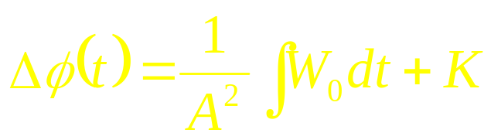
零差法
零差方式：直接将相位变化 → 电信号
  主动零差法（Active homodyne method ）
    目的：解决相位工作点的漂移
    方案：控制 Δl → 正交工作点工作；Δφ＝π/2
    类型
      主动相位跟踪零差法（APTH, Active phase tracking homodyne）
      主动波长调谐零差法（AWTH, Active wavelength tuning homodyne）
  被动零差法（Passive homodyne method ）
    目的：不控制干涉仪的工作点
    方案：两臂的相位差将不断改变 →使用两个强度差最大的信号解调 → 保持最佳灵敏度
    类型举例
      微分交叉相乘法
        相位载波生成法（PGC，Phase generated carrier）^{[28]}和3×3耦合器法^{[29]}

Slide 29
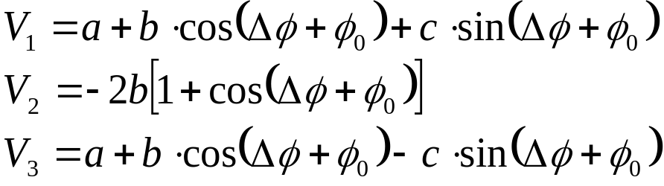
3×3耦合器法
缺点：
  动态范围仍然受到解调电路的限制
  复杂
优点：传感器的相位解调范围大大增加
探测器1
光源
耦合器
耦合器
探测器2
传感光纤
探测器3
Notes:
a,b,c与耦合器参数相关的常数

Slide 30
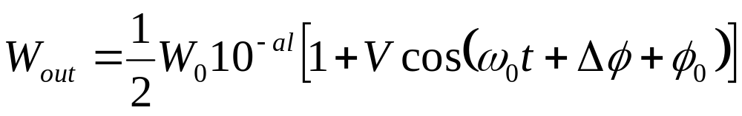
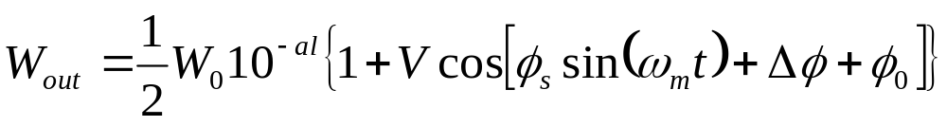
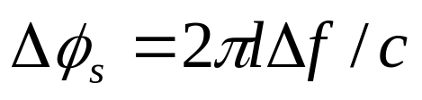
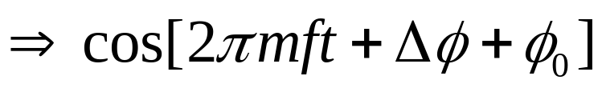
外差法
普通外差法
  关键：移频器
合成外差法
  避免移频器件的使用→相位调制器
  高频大幅度的正弦信号－控制相位调制器
伪外差法
  锯齿波→ 调制激光器的工作电流
+ω₀
探测器1
解
调
器
光源
耦合器
耦合器
探测器2
传感光纤

Slide 31
外差法的比较
普通外差法
  相位解调范围最大，在理论上没有限制
  需要特殊的移频器件
合成外差法
  相位解调范围大
  解调电路复杂性最高。
伪外差法
  各方面的性能比较平衡，最常用解调方法

Slide 32
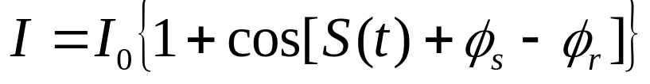
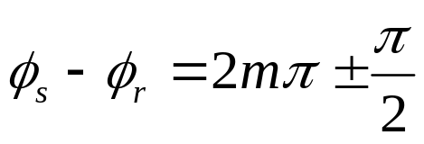
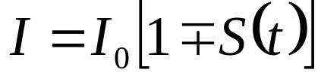
光纤锁相环方法
又称：直流相位跟踪法
Michealson干涉仪
S(t)很小时
设正交工作点，
此时灵敏度最大。
信号
DFB
耦合器
反射膜
PZT
V_{f}
带通滤波器
输出信号V₀
光电转换
反馈电路
Notes:
S(t)表示待测信号，和分别为信号臂和参考臂的随机漂移相位。上式假设干涉信号可见度为1

Slide 33
系统稳定性
温度漂移和有限电源电压
  温度每升高一度→同轴型光纤干涉仪相位漂移104rad左右(待测信号<10rad)
  复位系统
光源功率波动
  光纤布线引起
Notes:
复位系统－解决温漂问题：该系统的基本想法是当温度漂移积累到超过一定值就将电路复位；光纤布线－解决光源功率波动

Slide 34
PGC方法
锁相环方法
  简单、精度高
  PZT－不利于成网
PGC方法
  光源直接调制－无反馈器件
  开环系统－无稳定型问题
  大动态范围、利用频分复用组网
  实现：硬件、软件
d/dt
LPF1
G·cos(ω_{c}t)
输入
d/dt
LPF2
H·cos(2ω_{c}t)
DA
∫
HF
输出

Slide 35
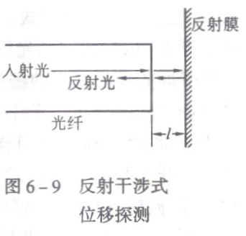
干涉式位移传感器
反射干涉型位移传感器
特点：
  完全同光路
  结构紧凑，灵活
  LFM可提高灵敏度

Slide 36
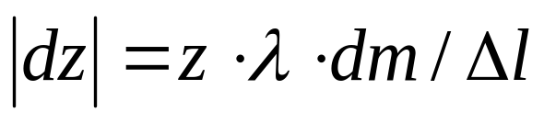


相位干涉型位移传感器
两臂光程l固定，当光源频率f或波长λ变化时→干涉条纹的级次随之变化
例：1km光纤、腔长5cm，
腔长位移：
位移－腔长
1
LD
耦合器
耦合器
2
干涉条纹

Slide 37
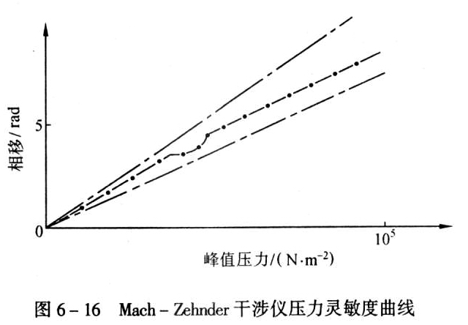
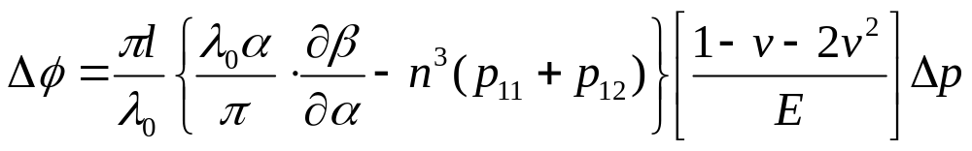
动态压力传感器
水声传感
静压力变化Δp,光纤长度l，产生相位差：

Slide 38
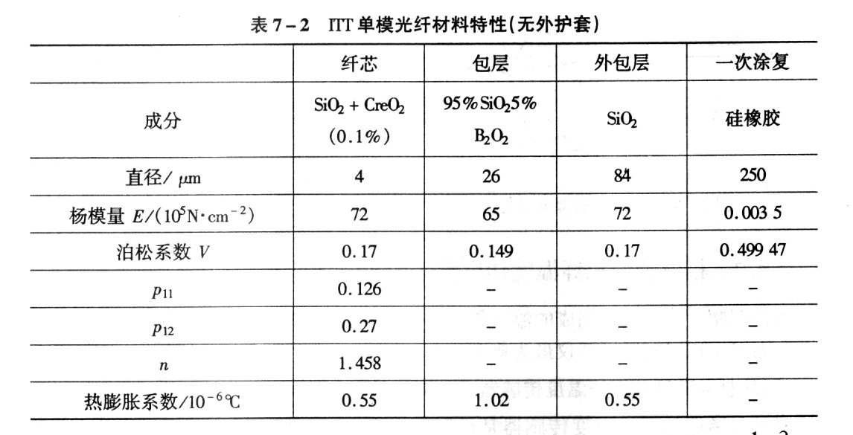
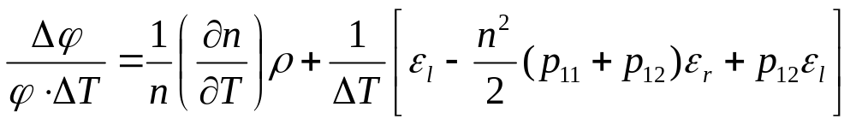
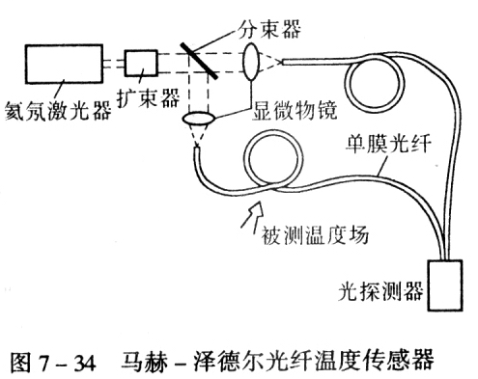

温度传感器
MZ型

Slide 39


温度传感器 cont’d
FP型

Slide 40
磁场传感器
MZ传感器
(b)
(a)
(c)
激光器
耦合器
磁致伸缩敏感单元
耦合器
探测器1
相位补偿器
探测器2
同步放大器

Slide 41
电流传感器
金属被覆式
磁致伸缩式

Slide 42

设计举例－磁场传感器
设计：一个可探测10⁻⁶T的磁场传感器
步骤：
  1、确定方案
    1）调研综述：已有可测量10⁻⁶T的方案
    2）可行性论证：
      精度估算：
      测量范围
      测量条件：温、湿度、动态范围、材料的获取、成本等
  2、实验验证
  3、样机

